Slide 1
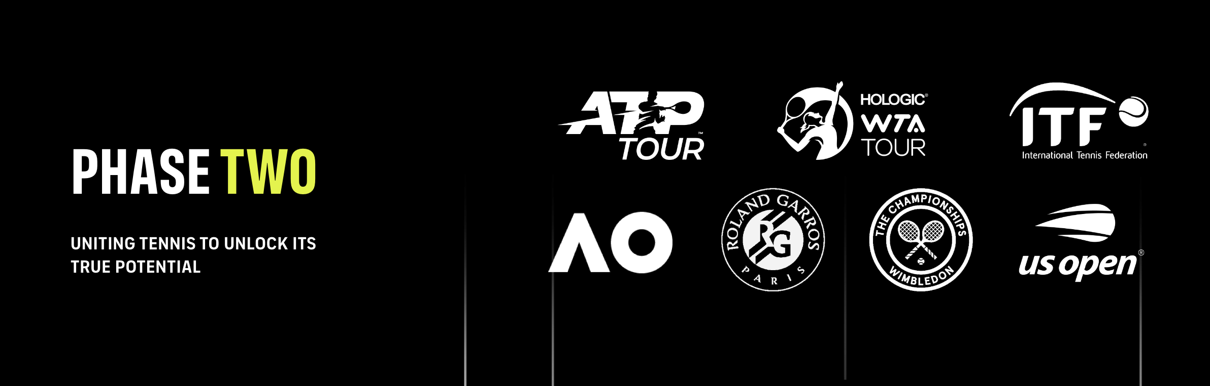
TENNIS
魏欣然 王妍

Slide 2






目录
PART 1：国际网球组织与比赛
1.1 ITF与四大满贯赛事
1.2 ATP与职业男子网球赛事
1.3 WTA与职业女子网球赛事
1.4 国际网球赛事发展趋势
PART 2：网球运动员
2.1 职业网球运动员的培养与转型
2.2 网球学校
2.3 网球评分系统UTR
2.4 网球运动员升学
PART 3：网球商业
3.1 网球运动员男女同薪同酬
3.2 网球运动员的商业价值
3.3 网球运动现存商业化问题与解决对策

Slide 3
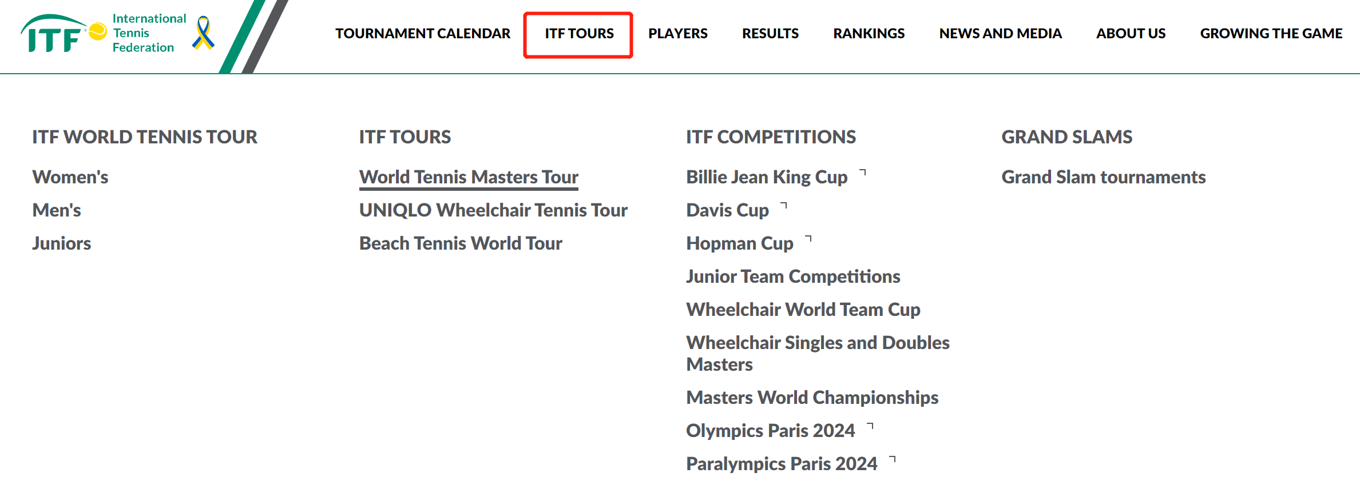
PART 1：国际网球组织与比赛
国际网球联合会组织（ITF）于1913年创立，是世界上最早的国际网球组织。
大满贯是由ITF主办的四大网球赛事，并不隶属于ATP或WTA中任何一个。大满贯赛事级别最高，奖金总额超过2000万美金，冠军可以获得2000的排名积分。
赛事：ITF还负责举办比利简金杯、戴维斯杯、联合会杯以及奥运会网球赛，还有所有的低级别职业比赛和青少年网球比赛，兴奋剂相关问题进行裁决，打造国际网球的新生态，业余网球运动员走向职业之路。

Slide 4

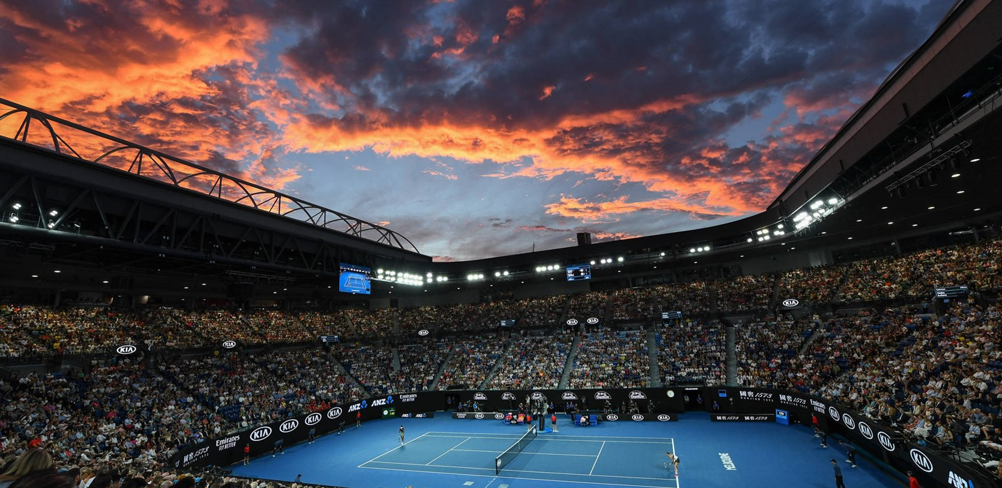
PART 1：国际网球组织与比赛

Slide 5
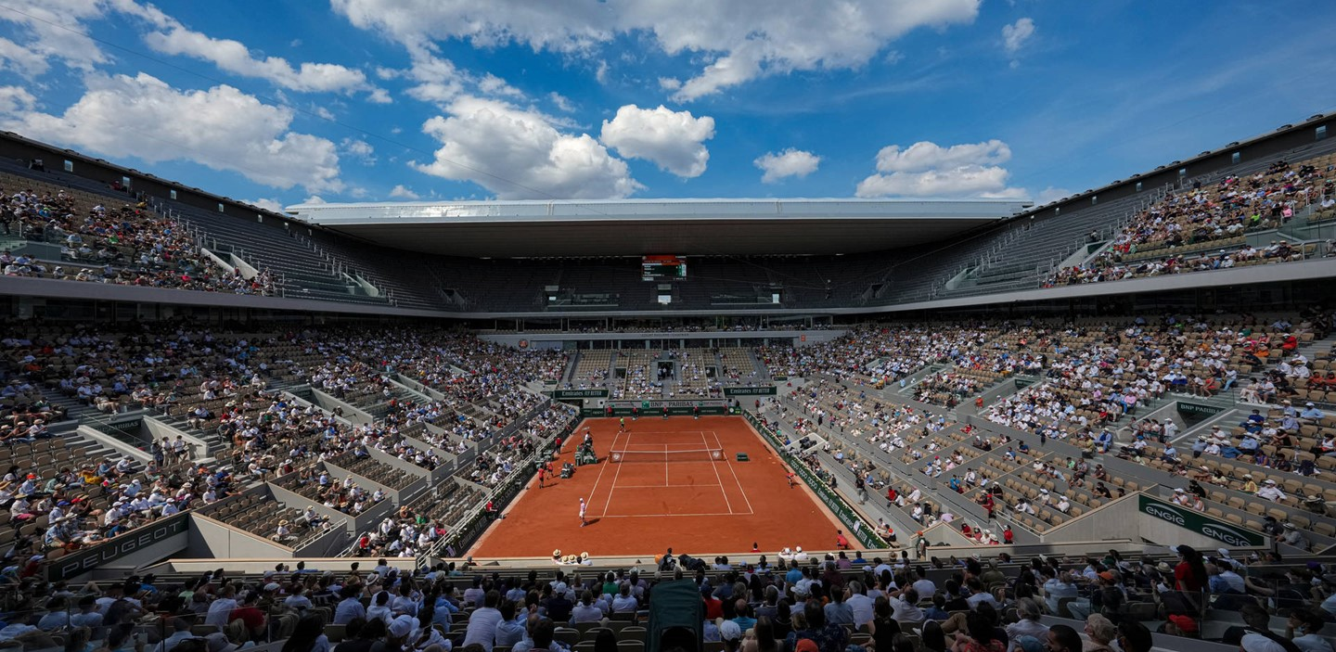

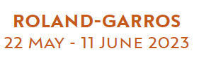
PART 1：国际网球组织与比赛

Slide 6
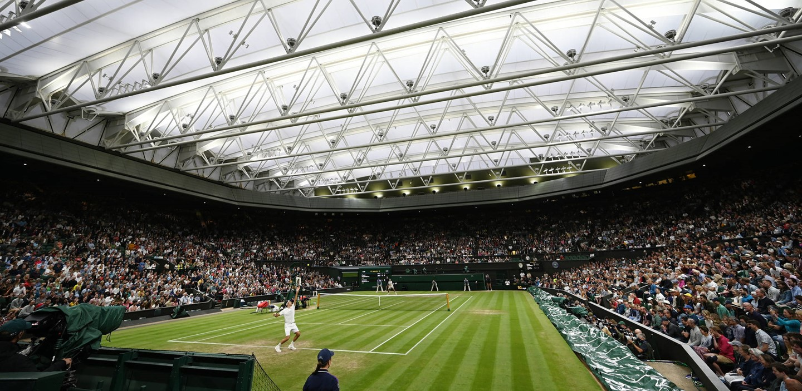

PART 1：国际网球组织与比赛

Slide 7
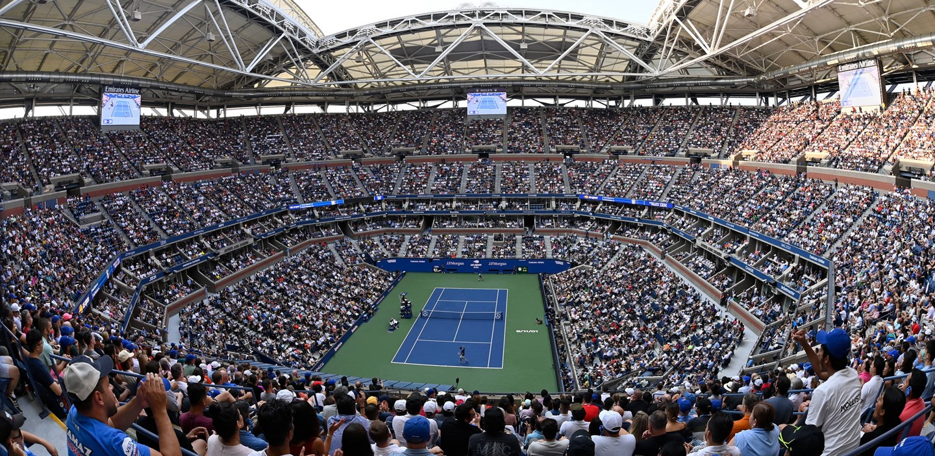

PART 1：国际网球组织与比赛

Slide 8
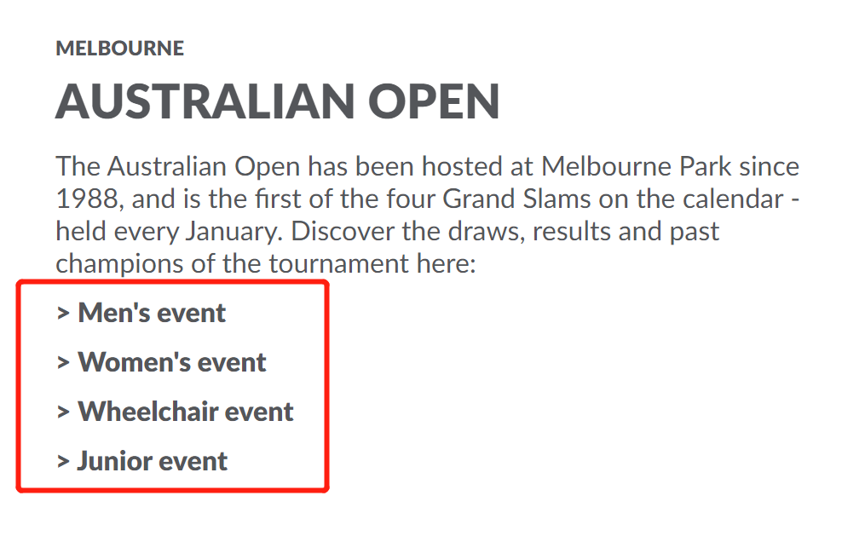
PART 1：国际网球组织与比赛
比赛项目设置
场地类型对比
奖金设置

Slide 9
PART 1：国际网球组织与比赛
比赛项目设置
场地类型对比
奖金设置
主要三种类型：硬地、草地、红土
硬地：最常见，攻防兼备
草地：最古老，进攻；英国
红土（欧洲传统红土）：摩擦力大，球速最慢，体能消耗大；受西班牙和南美球员推崇。

Slide 10
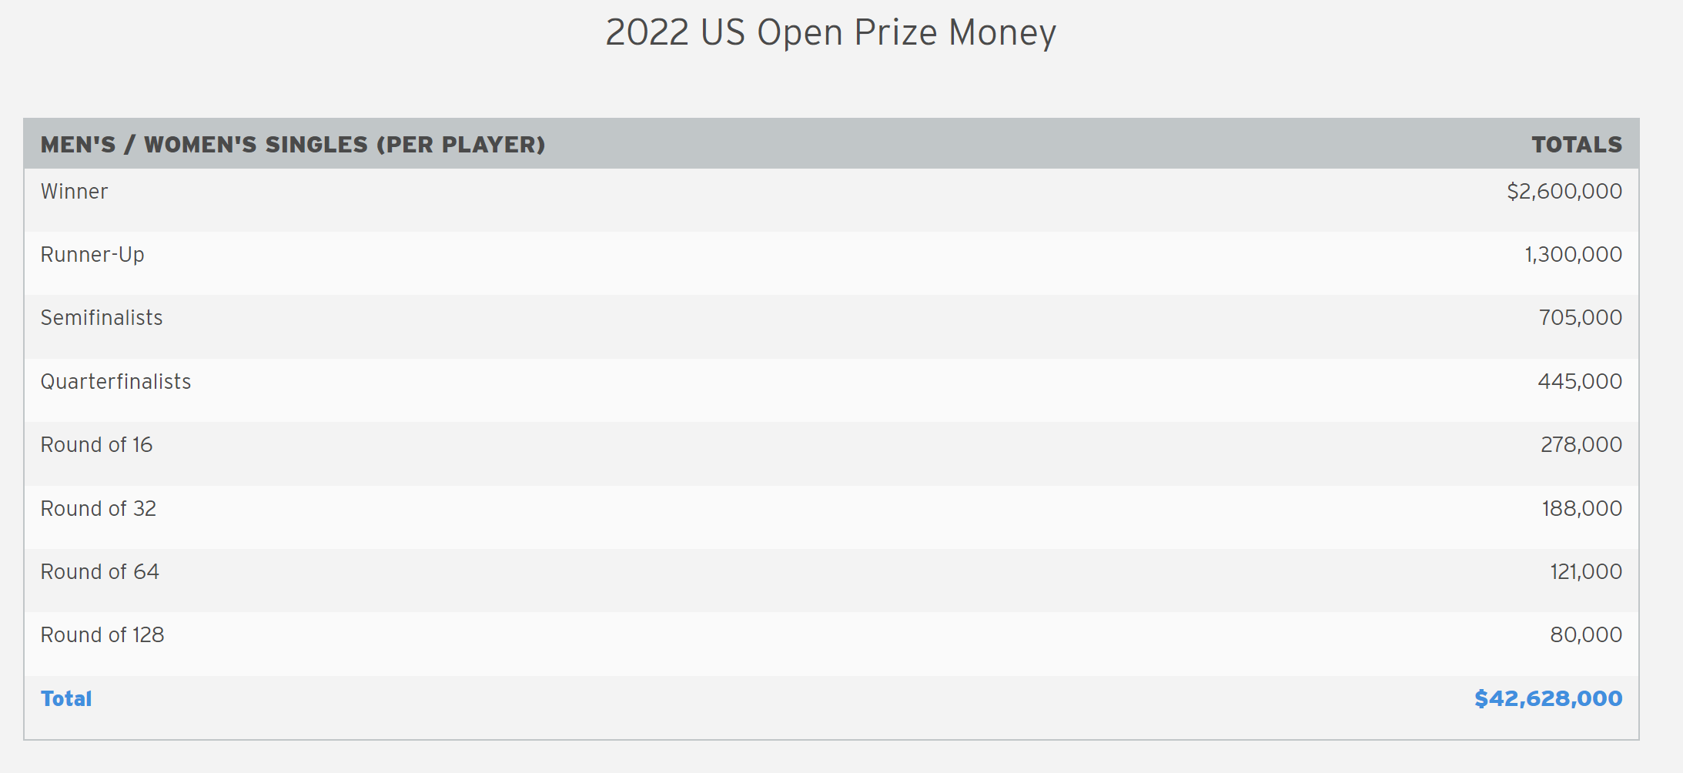
PART 1：国际网球组织与比赛
比赛项目设置
场地类型对比
奖金设置

Slide 11
PART 1：国际网球组织与比赛
ATP职业网球联合会——世界男子职业网球选手的管理机构
主要赛事
ATP巡回赛会在31个国家举办60多场比赛，主要包括ATP年终总决赛、ATP1000大师赛、ATP500赛和ATP250赛。2020年还推出了新团体赛事：ATP杯。
赛事在全球约有粉丝10亿，横跨5大洲、40多个国家，观众性别比约为1:1。
ATP的商业化核心竞争力
3. 赞助商曝光方式多样且稳定
1. 严密的赞助商分级和筛选制度
2. 可全年全时段曝光，地域范围广
5. 与赞助商之间沟通便捷
4. 可灵活定制赞助商的商业回报权益
ATP面临问题：职业网球赛事“派系林立

Slide 12
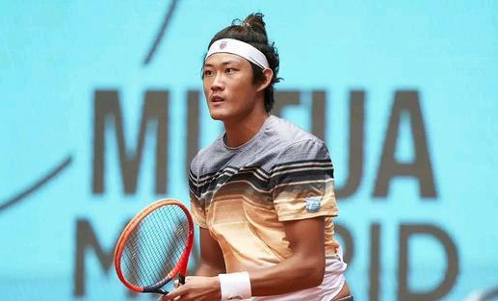
PART 1：国际网球组织与比赛
ATP1000马德里大师赛八强：张之臻
第一轮，张之臻拿下大师赛首胜，击败资格赛选手罗迪奥诺夫。
第二轮，张之臻先输一盘之后，2-1逆转击败21号种子沙波瓦诺夫。
第三轮，张之臻继续爆冷，继续逆转，他2-1击败11号种子诺里，晋级十六强。
第四轮，张之臻2-1逆转淘汰世界第10弗里茨，晋级大师赛八强。
世界排名69，创新高

Slide 13
PART 1：国际网球组织与比赛
WTA世界职业女子网球自治组织
主要任务与职责
除联合会杯和四大满贯赛事以外所有的各级女子职业网球比赛
2. 女子职业球员的参赛资格审核
3. 国际女子网球积分排名的管理、赛事奖金分配、赛事规则的解释等
组织部门架构
核心部门：董事会，主要由现役网球专业运动员担任，还有一些商业人才
WTA改革措施
WTA皇冠明珠赛/ 超五巡回赛
对标ATP1000比赛
进一步统一WTA和ATP赛事，推广网球比赛，促进职业网球发展
WTA1000比赛
WTA500赛 顶级巡回赛
WTA250赛 国际巡回赛
WTA125赛 125K系列赛
目的
对比赛进行全新的分级和命名

Slide 14

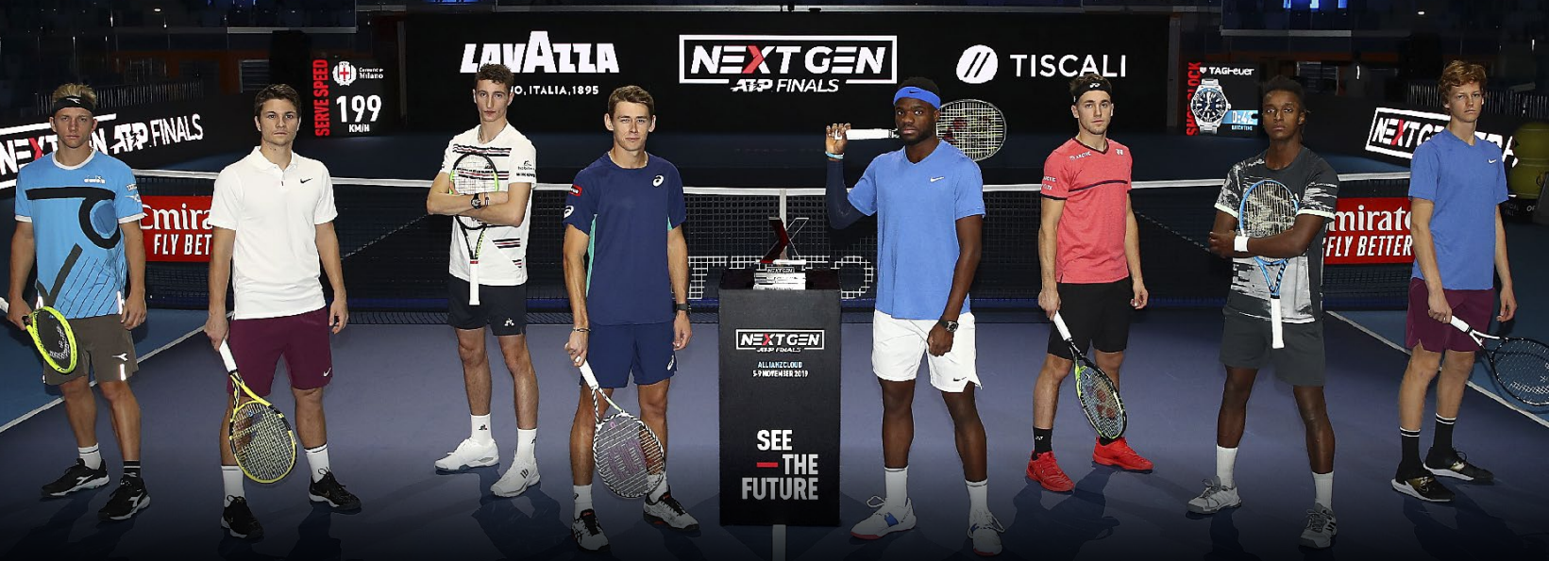
PART 2：职业网球运动员
职业网球运动员的艰难转型：从青少年比赛到职业比赛，专业化到职业化
文化素质，个人魅力；教练团队与资金支持；比赛的风格与特点等

Slide 15
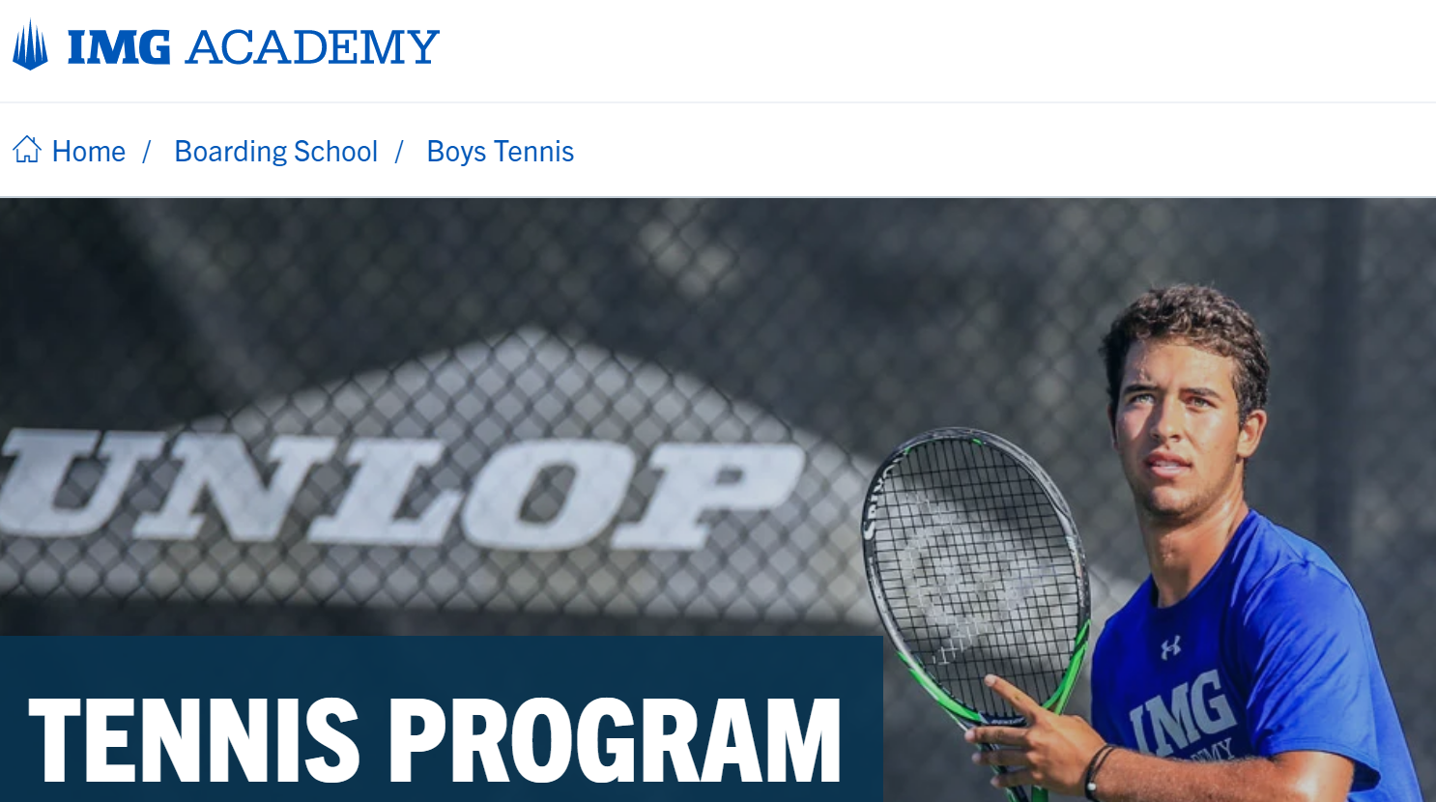
PART 2：职业网球运动员
IMG学院现建有的体育室包括55个网球，学校培养出几十位世界级网球选手，包括十多名世界排名第一的球员。著名的网球运动员莎拉波娃，7岁开始在这里学习和训练，14岁走上职业网球运动员的道路。
IMG学院的大学升学率连年高达100%，毕业生全部进入四年制综合大学，该校适合以体育特长为主的学生。

Slide 16
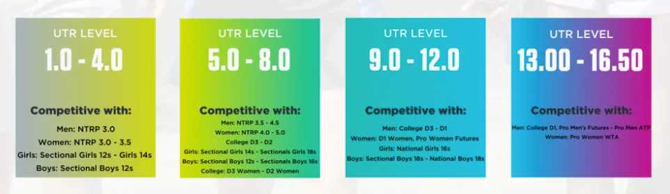
PART 2：职业网球运动员
UTR评级系统
国际网球联合会为网球运动员的个人能力推出了通用网球评级 (Universal Tennis Rating / UTR)系统。
该评级系统使用1.00～16.50 的分数来评估网球运动员的个人能力。
该评分不考虑运动员的年龄、性别、国籍或地区，具有客观性、一致性和准确性，是目前全球公认的网球运动员个人能力评级分数。
UTR的统计方式为使用过去12个月内的最近30场符合条件的比赛的评分，通过加权平均值计算来获得，每24小时更新一次。
UTR分数对于想进入大学的网球运动员来说是很重要的个人数据，大多数教练都会参考球员的UTR分数评估潜在球员。
UTR分数在5.0至8.0，对等于NTRP的男子3.5-4.5等级和女子4.0-5.0等级，以及D3-D2级网球大学；
UTR分数在9.0至12.0，对等于男生D3-D1级网球大学，女生D1级的网球大学；
UTR分数超过13.00，男生就可以匹配D1级的网球大学。

Slide 17
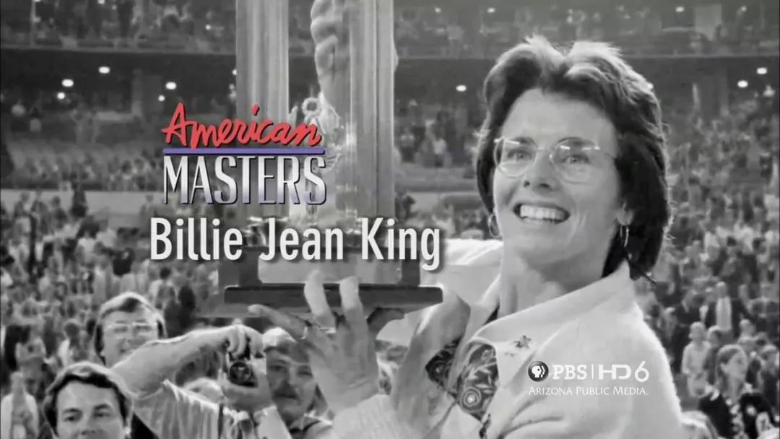
1973年女子网球选手比利·简·金与前温布尔登男子单打冠军鲍比·里格斯进行的世纪性别之战，为争取女性在社会上与男性的平等地位做出很大贡献。

Slide 18
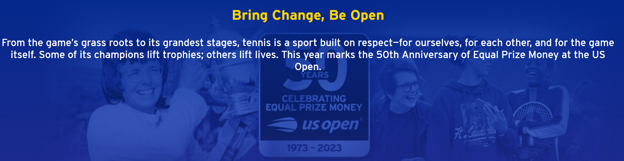
It was a momentous milestone, brought about in no small part by an
equally momentous champion, Billie Jean King.
In 1973, the US Open became the first of the four Grand Slam tournaments to offer equal prize money to men and women competitors, a pioneering move that shook the sport and began to reshape it toward a more equitable future.

Slide 19
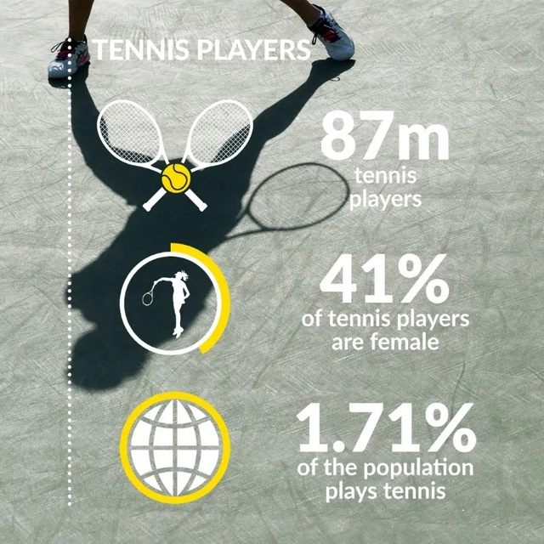
PART 3：网球商业价值
网球产业有三个最重要的发展基础：1.网球人口多；2.粉丝基数大；3.商业价值高
网球人口多
2021年国际网球协会ITF发布的《2019世界网球调查报告》统计数据表示，全世界的网球人口约为8700万（统计标准：打过一次网球），并每年保持一定速度的增长，全世界总网球人口数占比约为1.71%。

Slide 20
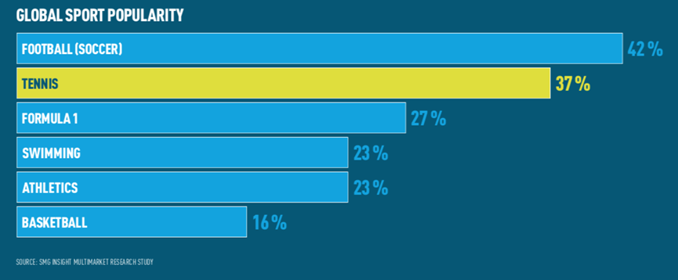
PART 3：网球商业价值
网球产业有三个最重要的发展基础：1.网球人口多；2.粉丝基数大；3.商业价值高
粉丝基数大
据全球著名市场研究机构SMG数据表示，网球运动全球粉丝超10亿，为全球第二大最受欢迎的运动，庞大的粉丝基数也预示着粉丝市场潜力巨大。

Slide 21
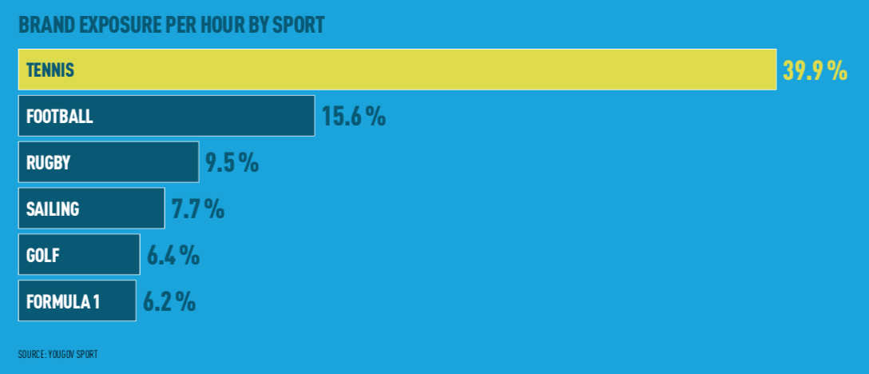
PART 3：网球商业价值
网球产业有三个最重要的发展基础：1.网球人口多；2.粉丝基数大；3.商业价值高
商业价值高
体育研究机构YOUGOV SPORT调查显示，由于网球运动在比赛转播时较少进行摄像机的切换和移动，转播镜头与画面较为稳定，这一天然特征使得网球运动的品牌曝光时长在各类运动中位列第一，其背后所蕴含的商业价值不容小觑。

Slide 22
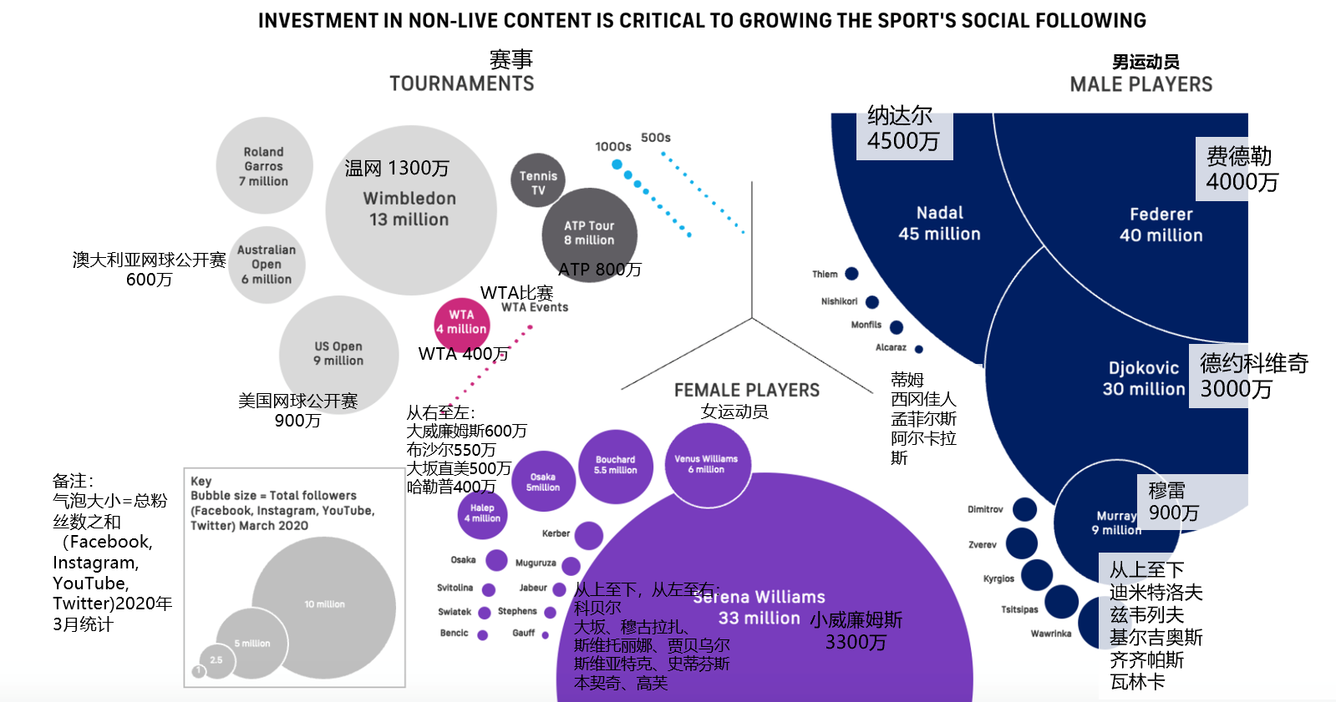
PART 3：网球商业价值

Slide 23
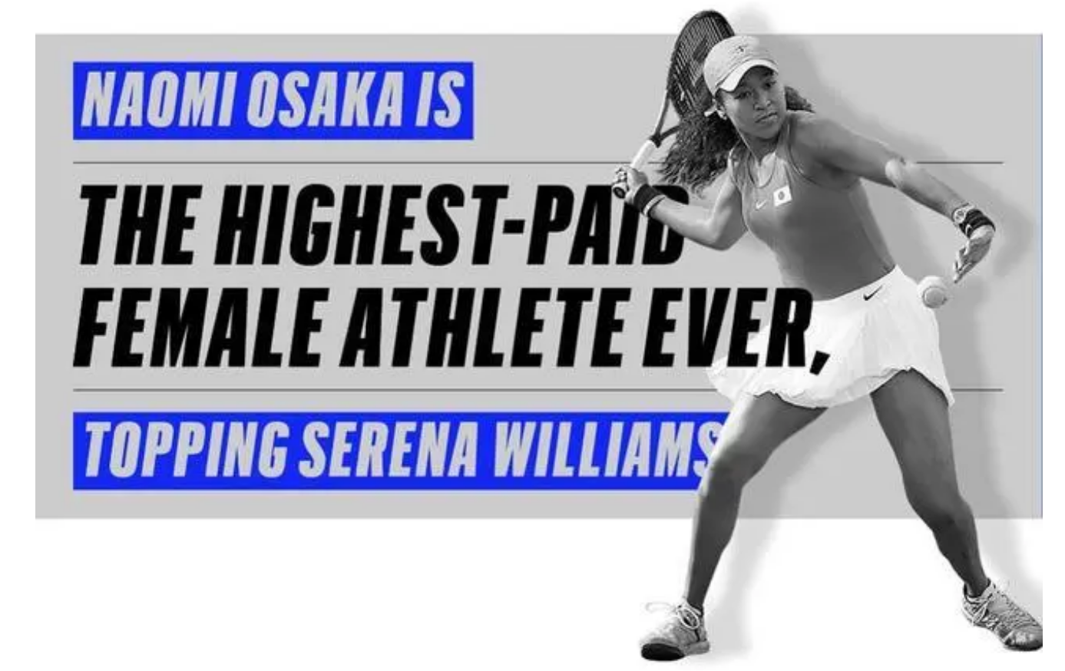
PART 3：网球商业价值
《福布斯》公布了2022年全球收入最高的25位女运动员的名单。日本网球运动员大坂直美以5110万美元连续三年排名第一，23座大满贯冠军小威廉姆斯以4130万美元紧随其后，冬奥会冠军谷爱凌以2010万美元（约为1.4亿人民币）排在第三位。
大坂直美迈出了女性运动员前所未有的一步——建立一个自己的经纪公司

Slide 24




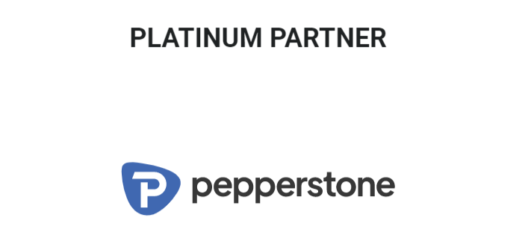
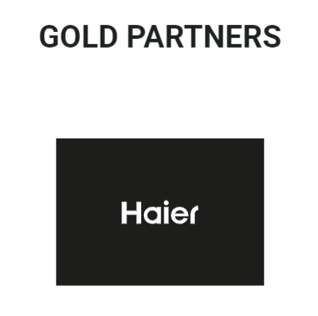

PART 3：网球商业价值

Slide 25
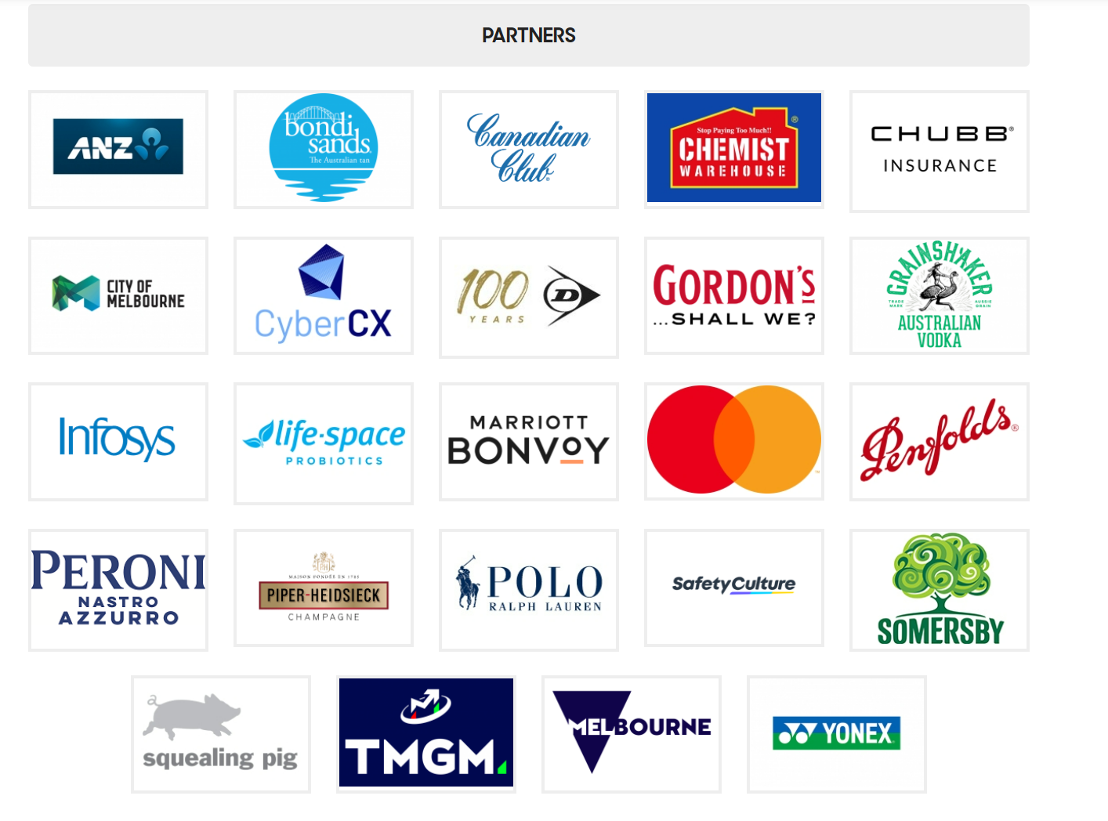
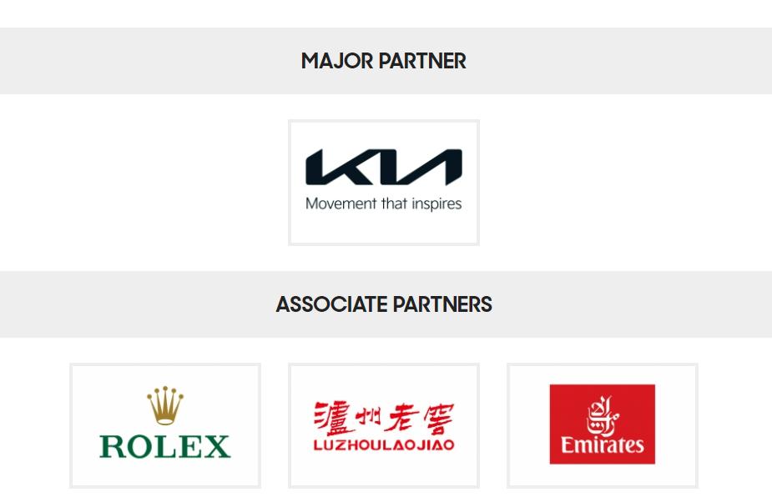
PART 3：网球商业价值

Slide 26
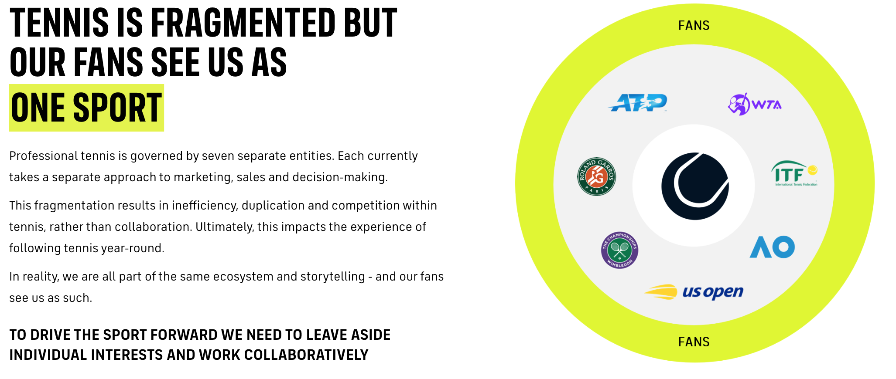
网球核心赛事“派系林立”
但是球迷仍视其为一项完整的运动
为何网球核心赛事是“派系林立”的？如今的职业网球由七个独立的实体进行管理（ITF、ATP、WTA等）进行管理，且每个实体目前都采用独立的营销、销售和决策方法。
这种派系林立的现状，导致网球行业内部的低效、重复和竞争，而不是互相合作。最终，这影响到了网球全年的发展。
事实上，我们都是网球生态系统和历史发展的一份子——我们的粉丝亦如此看待我们。
为了引领这项运动向前发展，我们需要抛开个人利益，通力合作

Slide 27
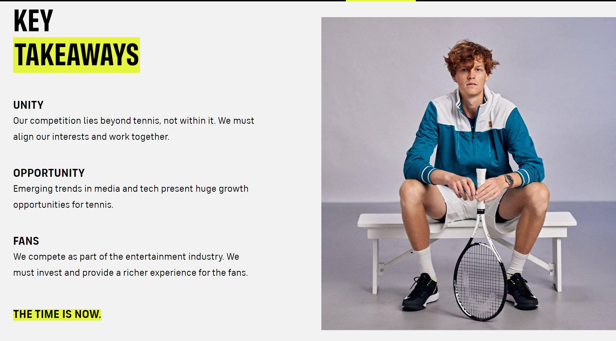
关键要点
通力协作
我们应当与网球以外的运动竞争，而不是在网球内部中竞争。我们必须协调各方利益，通力合作。
抓住机会
媒体和科技的新兴发展趋势为网球提供了巨大的发展机会。
关注球迷
作为娱乐产业的一份子参与竞争。我们必须进行投资，来为球迷提供更多样的体验。
就是现在。

Slide 28
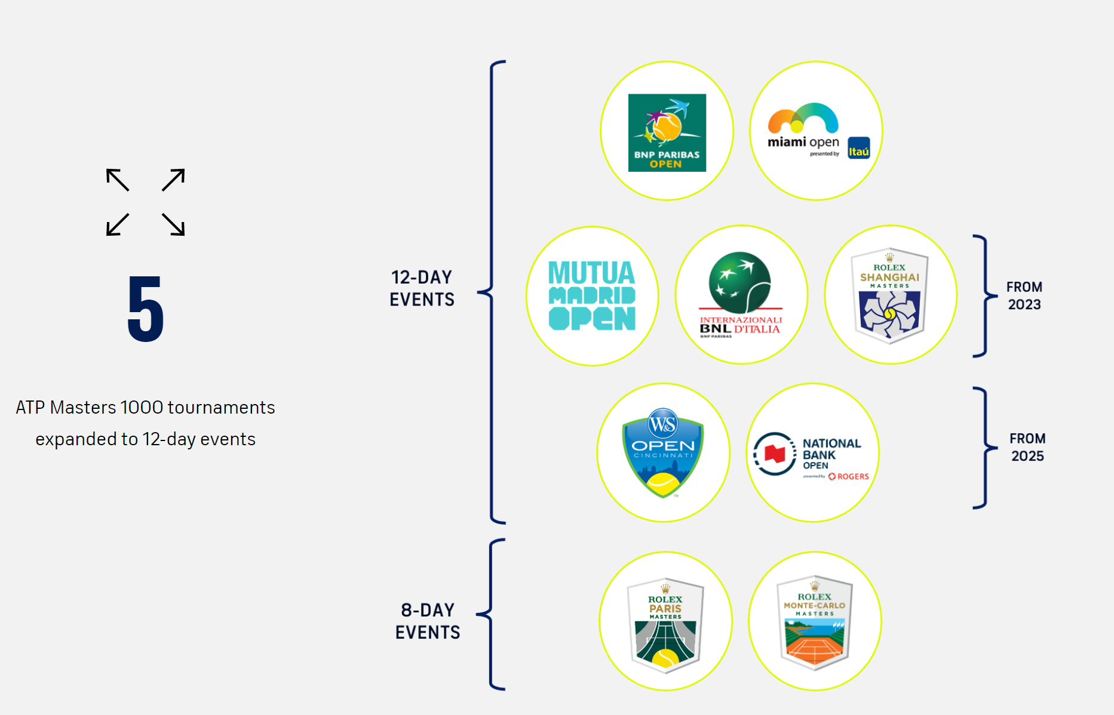
12天
的赛程
2023年起
2025
年起
ATP 1000大师赛赛程延长至12天
8天
的赛程

Slide 29
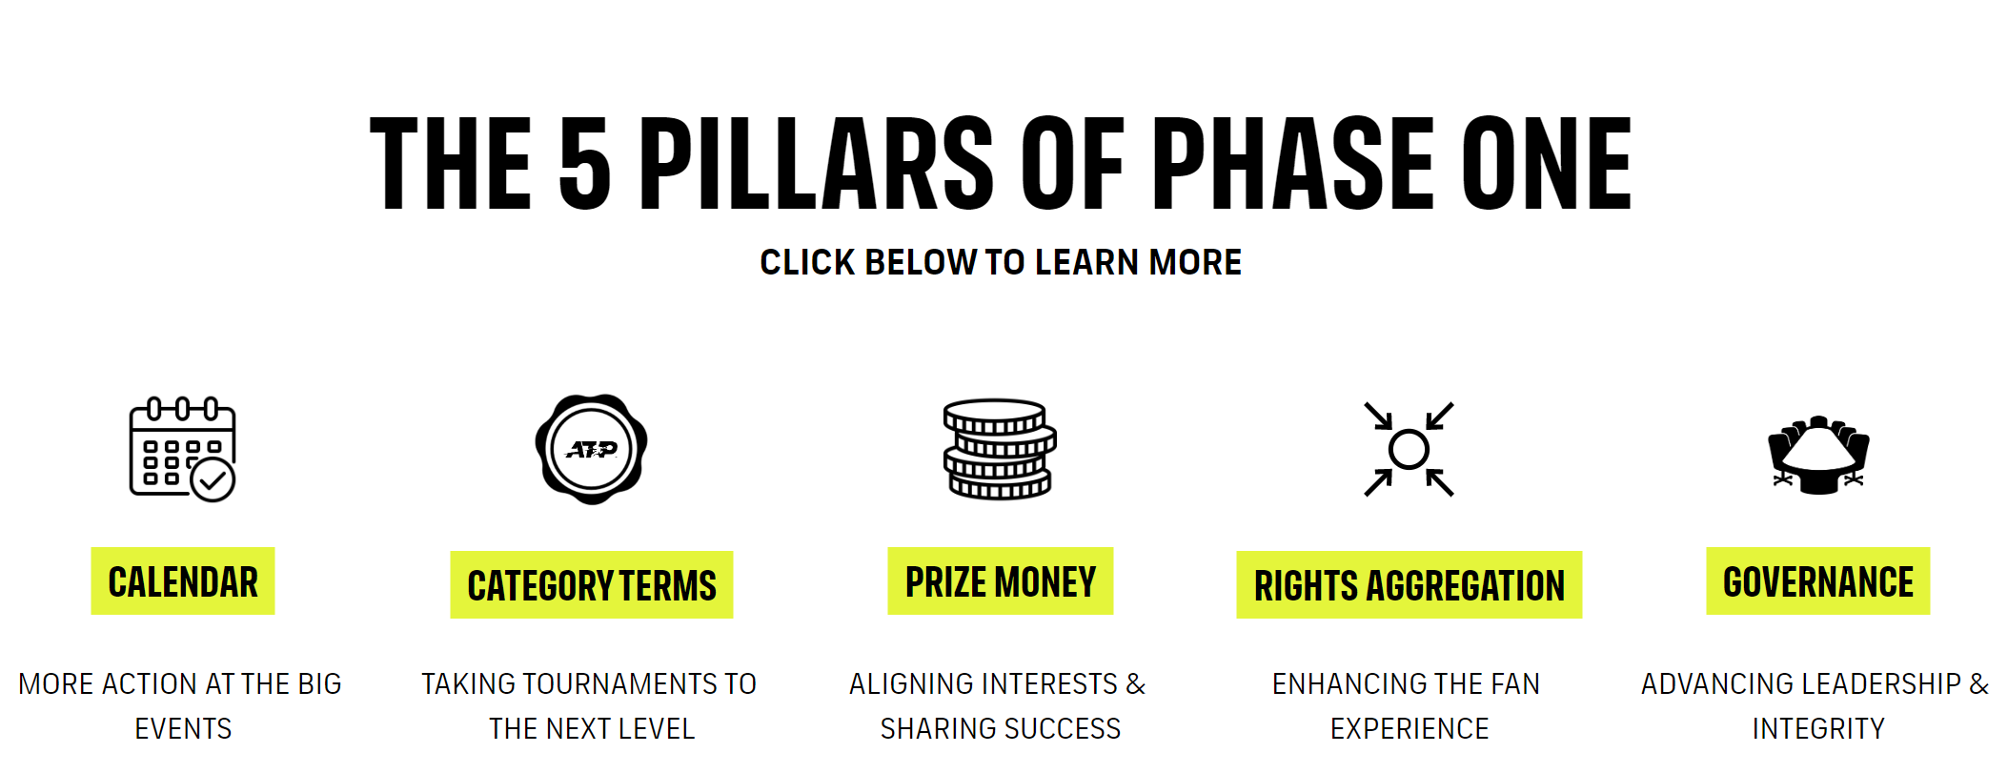
PART 3：网球商业价值
比赛日程
赛事级别优化
奖金
整合权利
优化管理
在大赛中采取更多举措
让锦标赛更上一层楼
协调利益&分享成功
提升球迷体验
加强领导力和职业操守

